Slide 1
Pamodaj šťastia Milan Rúfus
Mgr. Simona Šľachtovská

Slide 2
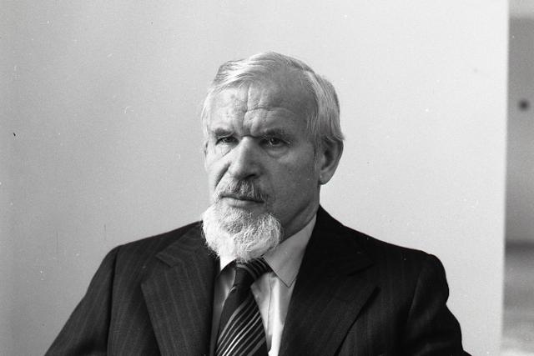
Odpovedzte!
Poznáte meno básnika a rozprávkara Milana Rúfusa?
Aké básne alebo rozprávky ste od neho čítali?

Slide 3
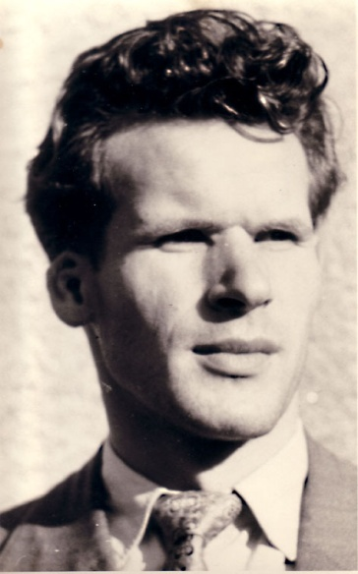
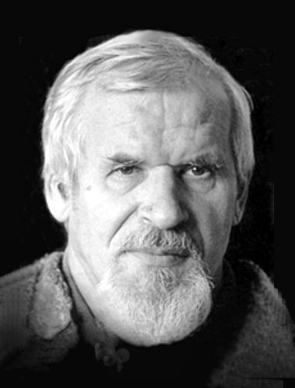
Milan Rúfus
* 10.12.1928 Závažná Poruba
† 11.1.2009 Bratislava
slovenský básnik, prekladateľ, literárny historik
inšpiroval sa dielami slovenských maliarov a slovenskou ľudovou slovesnosťou
okrem tvorby pre dospelých sa venoval najmä prerozprávaniu rozprávok a písaniu básní o deťoch, detstve a pre deti

Slide 4
Tvorba

Slide 5
Prečítajte si rozprávku
Prečítajte si autorskú rozprávku od Milana Rúfusa Pamodaj šťastia (učebnica str. 57).
Ako sa vám páčila básnická rozprávka?
Aké dojmy a pocity vo vás vyvolala?
Vyhľadajte a pomenujte postavy, ktoré spoznávame v dialógu.
Kto je hlavnou postavou rozprávky?

Slide 6
Vypíš z textu postavy podľa rozhovorov. Kto je hlavnou postavou?
HRUŠTIČKA
LAVIČKA
DIEVČIČKA
PSÍČEK
PIECKA
BUJAČIK

Slide 7
Odpovedzte!
Z textu vypíš zdrobneniny. Aký význam majú v texte?
Koľko strof má básnická rozprávka?
Ktoré vety sa v texte opakujú len s obmenami?
Nájdeme v texte rýmy? Povedz, ktoré sa ti páčia najviac.

Slide 8
Vypočujte si rozprávku
Poznáte prozaickú podobu ľudovej rozprávky Pamodaj šťastia, lavička?
Vypočujte si rozprávku Pamodaj šťastia, lavička: https://www.youtube.com/watch?v=xfn55b8YDpY
Stručne porovnajte, v čom sa tieto podoby rozprávky líšia.

Slide 9
Zapíšeme si!
Lit. druh: epika
Lit. forma: poézia
Lit. žáner: autorská básnická rozprávka
Téma: Dievčatko pomáhalo veciam a zvieratkám, a preto dostalo nečakanú odmenu.
Hl. myšlienka: Autor prostredníctvom rozprávky chce poukázať na ľudskú dobrotu, lásku a pozitívne skutky, ktoré robia svet krajším.

Slide 10
Ďakujem za pozornosť!

